Slide 1
“포레스트TV” 페이지 생성 건

Slide 2
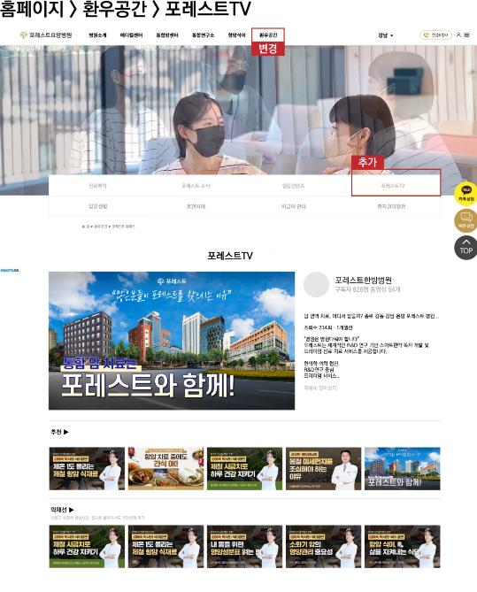
전지점 공통
환우공간 하위 메뉴로 [포레스트TV] 페이지 생성

Slide 3
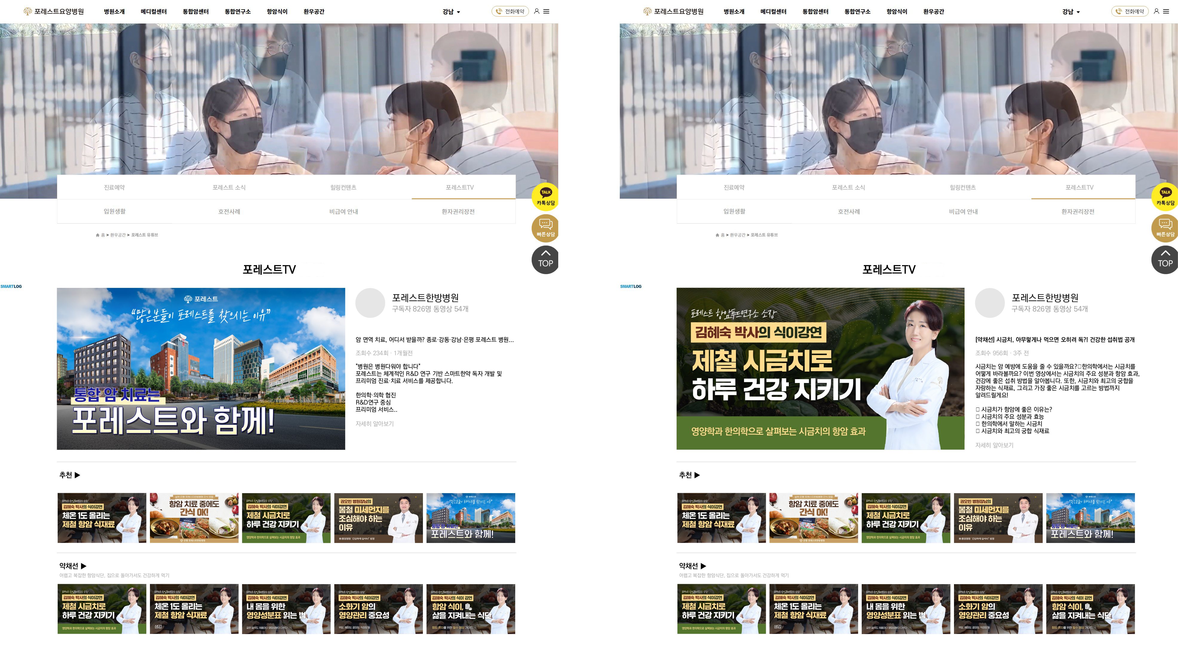
기본 화면
★ 썸네일 클릭 시 변화

Slide 4

https://youtu.be/No_ZVo-HYTY

Slide 5
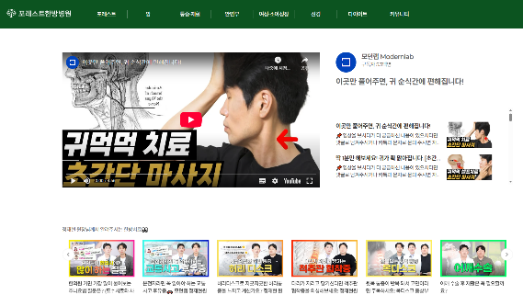
채널 정보 및 영상 설명 글, 유튜브 연동
※ 참조 : https://www.forestep.co.kr/theme/hp010/page/youtube.php
↓ 이 부분을 참고해주세요

Slide 6
왼쪽 → 오른쪽 방향순
https://youtu.be/nnOqmuLGypk
https://youtu.be/fplI7BoIaI0
https://youtu.be/v8lcY-RN0p4
https://youtu.be/sbjzDFgpLnQ
https://youtu.be/No_ZVo-HYTY

Slide 7
왼쪽 → 오른쪽 방향순
https://youtu.be/v8lcY-RN0p4
https://youtu.be/nnOqmuLGypk
https://youtu.be/vPaCjip-CfM
https://youtu.be/268on5oziwE
https://youtu.be/0AvcjLNylsI

